Slide 1

Daniela Ruana Barricoso
Francisco Matelli Matulovic
Josie Hesed de Souza Menezes
Natália Cotrim Latti
Samanta Pinheiro Fonseca

Slide 2
Introdução
Um dos princípios fundamentais da Reforma de 1995 é o de que o Estado, embora conservando e se possível ampliando sua ação na área social, só deve executar diretamente as tarefas que são exclusivas de Estado, que envolvem o emprego do poder de Estado, ou que apliquem os recursos do Estado. Entre as tarefas exclusivas de Estado devem-se distinguir as tarefas centralizadas de formulação e controle das políticas públicas e da lei, a serem executadas por secretarias ou departamentos do Estado, das tarefas de execução, que devem ser descentralizadas para agências executivas e agências reguladoras autônomas. Todos os demais serviços que a sociedade decide prover com os recursos dos impostos não devem ser realizados no âmbito da organização do Estado, por servidores públicos, mas devem ser contratados com terceiros. Os serviços sociais e científicos, para os quais os respectivos mercados são particularmente imperfeitos, já que neles impera a assimetria de informações, devem ser contratados com organizações públicas não-estatais de serviço, as ‘organizações sociais’, enquanto que os demais podem ser contratados com empresas privadas. As três formas gerenciais de controle – controle social, controle de resultados e competição administrada – devem ser aplicadas tanto às agências, quanto às organizações sociais.
Luiz Carlos Bresser Gonçalves Pereira
http://www.reformadagestaopublica.org.br/

Slide 3
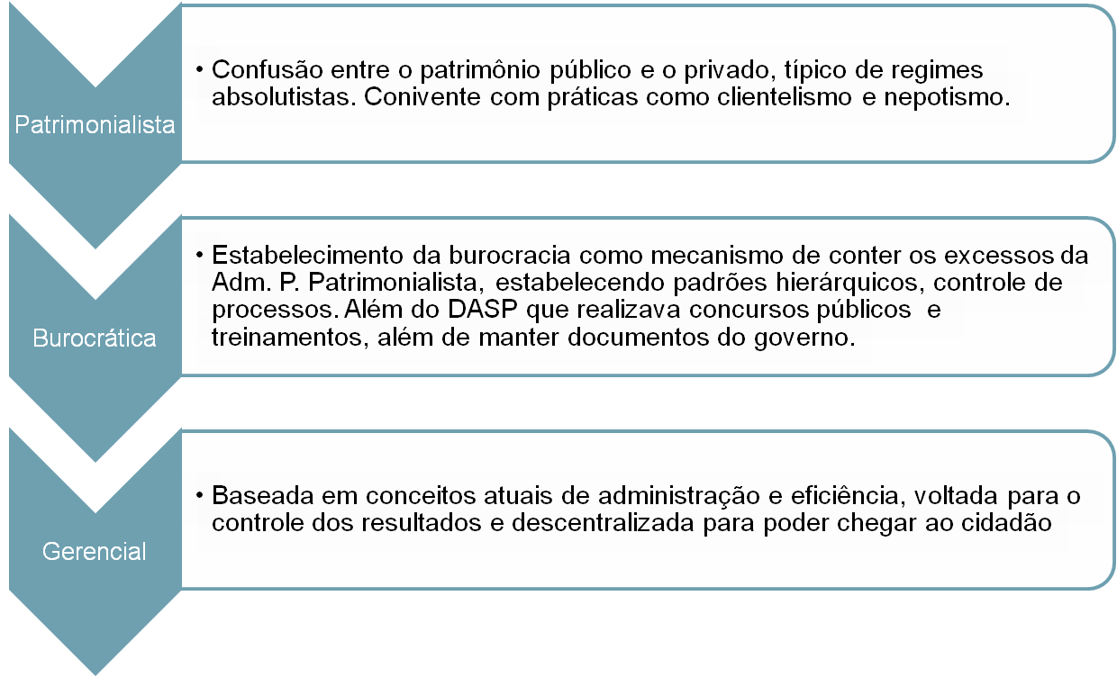
Fases da Administração Pública
Luiz Carlos Bresser Gonçalves Pereira
Plano Diretor da Reforma do Aparelho do Estado

Slide 4
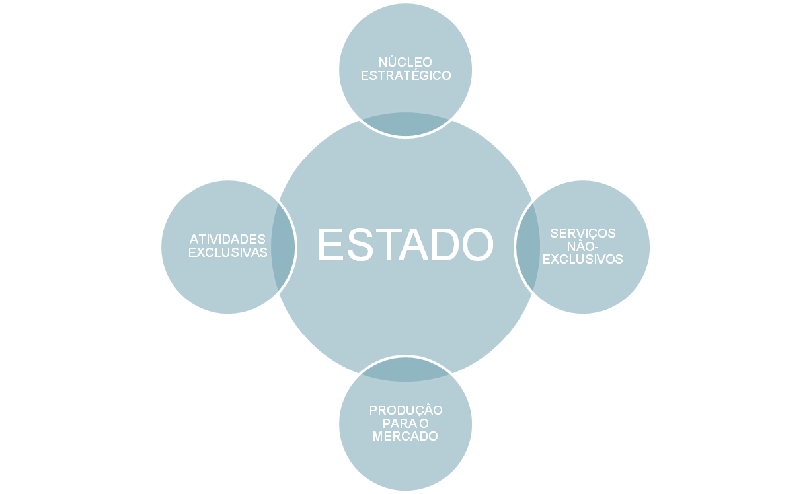
Luiz Carlos Bresser Gonçalves Pereira
Plano Diretor da Reforma do Aparelho do Estado

Slide 5
Macroprocessos Setoriais
Definição: São as grandes funções para as quais devem estar voltados o ministério e seus órgãos e entidades vinculados.
As equipes responsáveis por esse trabalho devem ter atenção aos aspectos relacionados à seleção e à descrição dos macroprocessos.
Um mesmo macroprocesso pode envolver diversas áreas do ministério e até mesmo o envolvimento de outros órgãos e esferas de governo.
Para sua seleção é sugerido que o levantamento preliminar das grandes funções do ministério seja feito pelo Grupo de Apoio Técnico.
  Vantagem: uma abordagem que permite o direcionamento da discussão, dando mais objetividade ao detalhamento e à caracterização dos macroprocessos.
  Desvantagem: restrição à participação da organização como um todo, criando um risco de não-engajamento ou até mesmo de resistência ao Programa.

Slide 6
Macroprocessos Setoriais
Outra alternativa para a seleção dos macroprocessos é agir diretamente em cada área do ministério, consolidar suas diferenças e submetê-las à alta direção.
  Vantagem: antecipar o comprometimento de segmentos mais amplos da organização no processo de pensar o ministério, valorizando sua participação e engajamento no Programa.
  Desvantagem: dar espaço à tendência natural de cada área de se auto valorizar, desconsiderando o conjunto do ministério.
Papel do Grupo Técnico de Apoio: definir os critérios de análise, o formato e o grau de detalhamento a serem adotados na coleta e no tratamento da informação.
O número de macroprocessos identificados não deve ser muito pequeno, pois será difícil desenvolver uma análise consistente a partir de informações exageradamente agregadas; também se deve ter o cuidado de evitar um grande número, para não inviabilizar a definição do novo arranjo institucional.
  Sugere-se que a quantidade seja entre 5 e 12.

Slide 7
Macroprocessos Setoriais
Para que a descrição do macroprocesso seja um instrumento efetivo para a tomada de decisões do Comitê Estratégico, é recomendável que as informações disponibilizadas apresentem os seguintes aspectos:
  ciclo de produção - indicação dos cronogramas gerais, do grau requerido de programação / planejamento, de sazonalidade ou épocas críticas, e do grau de agilidade para o atendimento de demandas não previstas;
  produtos - resultados concretos, quantificáveis;
  clientela - a quem se destina o produto;
  fornecedores - os responsáveis pelos insumos do processo, devendo ser indicados tanto os fornecedores internos, como os externos à organização.

Slide 8
Enquadramento segundo o Plano Diretor
Definição: arranjo institucional para os macroprocessos. Neste estágio do trabalho, o Grupo Técnico de Apoio deve conhecer bem os preceitos do Plano Diretor da Reforma do Aparelho do Estado. Também é recomendável que o Grupo Técnico de Apoio adote um formato que permita a rápida compreensão do alcance da proposta, caracterizando as funções e seus respectivos responsáveis.
É necessário que a análise considere não apenas o macroprocesso, mas, também, os processos que o compõem. É necessário analisar suas várias partes e definir o endereço de cada processo. Devem ser mantidos o rigor e a objetividade na sua descrição.
Muitas vezes tais mudanças não sejam viáveis a curto ou médio prazo, é necessário que a situação ideal seja tornada explícita, pois esta será a base para a definição da estratégia e das metas de reestruturação do ministério.

Slide 9
Enquadramento segundo o Plano Diretor
A proposição do novo arranjo institucional deve observar as seguintes diretrizes:
  reduzir os custos administrativos das instituições federais, de modo a torná-las menos onerosas para o contribuinte;
  eliminar as superposições de competências, inclusive em relação a outras esferas de governo;
  extinguir órgãos que não sejam responsáveis pela execução de atividades de Estado;
  fortalecer os órgãos voltados para atividades de formulação, supervisão e avaliação de políticas públicas (núcleo estratégico);

Slide 10
Enquadramento segundo o Plano Diretor
  destinar a execução de atividades exclusivas do Estado a entidades com maior autonomia de gestão, preferencialmente autarquias, as Agências Executivas;
  liberar a União da prestação direta de serviços que não representem competência exclusiva do Poder Executivo Federal;
  condicionar a existência de estruturas descentralizadas do Governo Federal (delegacias, superintendências, representações, etc.) ao exercício de competências exclusivas da União (fiscalização, prestação de serviços na área de previdência social, defesa judicial da União, etc.);
  estimular a adoção de alternativas para a execução de serviços públicos não-exclusivos de Estado fora do aparato do Governo Federal, por intermédio da criação de Organizações Sociais, de convênios com outras esferas de governo ou através de contratos para a exploração de atividades econômicas ou concessões de serviços para agentes privados;
  enfatizar a descentralização de responsabilidades relativas ao provimento de serviços sociais, estimulando consórcios e parcerias com organizações da sociedade civil e reservando à União o papel de coordenação e o fornecimento de programas nacionais;
  capacitar o Governo Federal para o exercício da função regulatória da exploração e oferta de serviços de infra-estrutura a ser exercida por órgãos específicos;
  conceber órgãos e entidades com estruturas e níveis hierárquicos estritamente necessários, conferindo maior agilidade ao desempenho de suas missões;
  alocar, em diferentes órgãos, atividades com objetivos claramente distintos (por exemplo fiscalização e operação de serviços.

Slide 11
Colocar depois da parte da naty
Plano de Reestruturação e Melhoria da Gestão
O Plano de Reestruturação e Melhoria da Gestão é o documento que orienta a redefinição da estrutura e do modelo de gestão do ministério, para melhor exercer as funções de sua competência e adequar-se ao Plano Diretor da Reforma, além de ser o início de um processo de melhoria do desempenho do ministério.
Busca maior efetividade das ações do ministério, atrvés do estabelecimento de metas de reestruturação e melhoria da gestão do órgão.
Cria mecanismos para a correção do direcionamento, com verificação dos indicadores e revisão periódica das metas e de seus cronogramas.
Os ministérios têm liberdade para definir o grau de detalhamento e o alcance do documento, ainda que deva ser assegurada uma estrutura mínima, com a abordagem dos seguintes pontos:

Slide 12
Plano de Reestruturação e Melhoria da Gestão
Missão e visão de futuro do ministério;
Diagnóstico;
Objetivos estratégicos;
Arranjo institucional
Metas de melhoria da gestão;
Metas de reestruturação;
Projetos;
Cronogramas;
Responsáveis (áreas ou gerentes).

Slide 13
Plano de Reestruturação e Melhoria da Gestão
Deve se ter especial atenção com a estratégia de implementação do Plano e à seleção das ações prioritárias.
A estratégia de implementação do Plano deve ser baseada em uma definição de passos, que concilie duas dimensões:
  obter melhorias concretas em curto prazo;
  focalizar a mudança da cultura da organização, de maneira a assegurar a continuidade do processo, independentemente de eventuais mudanças de dirigentes.
Outro aspecto relevante é a sensibilização do corpo de funcionários para as propostas do Plano. Deve-se ter cuidado no processo de comunicação e divulgação, pois aqueles que não querem as mudanças, percebendo-se ameaçados, tendem a manifestar suas posições, enquanto aqueles favoráveis à mudança tendem a não se manifestar.

Slide 14
Críticas: Legislativo
Problema: Baixa legitimidade da representação política
Soluções: Voto distrital-misto e cláusula de barreira
Implementação: Não foi implementado o voto distrital-misto a cláusula de barreira foi declarada inconstitucional pelo STF
Conseqüência: Falta de representatividade
Queiroz, H. C. A Lei de Responsabilidade Fiscal no Contexto da Reforma do Estado, 2001

Slide 15
Críticas: Legislativo
Problema: Baixa legitimidade da representação política
Soluções: Voto distrital-misto e cláusula de barreira
Implementação: Não foi implementado o voto distrital-misto a cláusula de barreira foi declarada inconstitucional pelo STF
Conseqüência: Falta de representatividade
Queiroz, H. C. A Lei de Responsabilidade Fiscal no Contexto da Reforma do Estado, 2001

Slide 16
Críticas: Judiciário
Problema: Instabilidade jurídica
Solução: Diminuir número de feitos judiciais e práticas excessivamente formais
Implementação: Nenhuma grande reforma
Conseqüência: Entraves e gargalos
Queiroz, H. C. A Lei de Responsabilidade Fiscal no Contexto da Reforma do Estado, 2001

Slide 17
Críticas: Executivo
Problema: Falta de governabilidade
Solução: Descentralização
Implementação: Quebra de monopólios, privatizações
Conseqüência: Festival de agências, aumentando a estrutura Federal
Queiroz, H. C. A Lei de Responsabilidade Fiscal no Contexto da Reforma do Estado, 2001

Slide 18
Críticas: Programa de Reestruturação e Qualidade dos Ministérios
Processo um tanto burocrático
Planejamento baseado na iniciativa privada
Adesão voluntária de ministérios
Sugestões vagas de como conduzir a reforma
Falta de apoio técnico no que concerne ao bruto da reforma
Baseado em estudos de organismos internacionais, como BID, FMI, BIRD, OCDE e a CEPAL

Slide 19

Conclusão
Eu vou vender até a sua mãe!

